Slide 1



Line Bot-境外生
官方賬號
2022
四技第111408組
指導老師：楊進雄老師
組長 ：10846041 陳文龍
組員 ：10744038 李冠賢
10846035 李靖群

Slide 2
01
系統目標
02
系統分析
03
系統架構
Contents
目录
04
系統介紹
05
未來展望
06
資料來源

Slide 3
Part 01
系統目標
製作動機

Slide 4


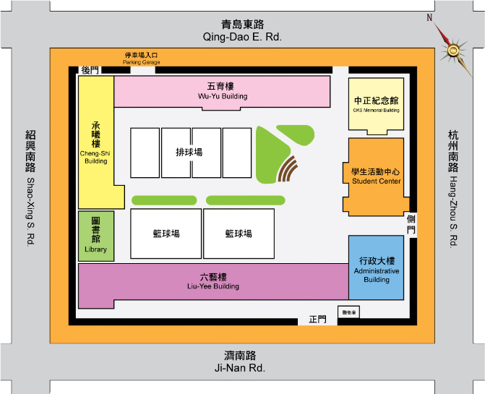

製作動機
https://www.ypppt.com/
接收相關資訊
查看學校平面圖
與機器人互動
Part.01

Slide 5
Part 01
系統目標
解決方法

Slide 6

解決方法
可以及時的接收到訊息，
不會因晚接收而失去報名資格。
訊息接收
學校平面圖
可以透過Line官方賬號裡找尋到學校平面圖，也可以查找各單位的業務項目。
當遇到不明白的問題和事情可以和我們述說，如果沒有及時回复，機器人會暫時給出回應。
Line Bot
part.01

Slide 7
Part 01
系統目標
目標族群

Slide 8


目標族群
境外學生
行政人員
part.01

Slide 9
Part 02
系統分析
SWOT分析

Slide 10
SWOT分析
優勢
劣勢
S
W
1.可以及時得到訊息。
2. 更方便的尋找到資訊。
3.有問題可以及時得到解答。
1.申請免費帳號只可以傳500條訊息。
2.帳號驗證很複雜。
機會
O
T
威脅
1.境外組尚無這類系統。
2.Line Bot可以方便的使用。
1.Line會遭到駭客攻擊。
part.02

Slide 11
Part 02
系統分析
類似系統比較

Slide 12
類似系統比較
 | NTUB_OCSA Line Bot | NTUB 官網
對象 | 北商境外學生 | 北商學生
資訊接收 | Line官方帳號通知 | 需要去查找
查詢資訊 | 翻看之前資訊通知 | 需要到官網
學校平面圖 | 官方帳號下方可以選看 | 需要到學校官網去看
與機器人互動 | 有問題可以在官方帳號詢問 | 需要私下聯絡老師
part.02

Slide 13
Part 03
系統架構
開發架構

Slide 14






開發架構
标题文本预设
此部分内容作为文字排版占显示 （建议使用主题字体）
标题文本预设
标题文本预设
前端
此部分内容作为文字排版占位显示 （建议使用主题字体）
此部分内容作为文字排版占位显示 （建议使用主题字体）
資料庫
部署工具
後端
part.03

Slide 15
Part 03
系統架構

Slide 16




系統架構-使用者
前端Server
User
後端Server
DB
part.03
PPT模板 http://www.1ppt.com/moban/

Slide 17
系統架構-管理者
前端Server
管理者
後端Server
DB
part.03

Slide 18
Part 04
系統介紹
Line Bot_OCSA的官方帳號

Slide 19
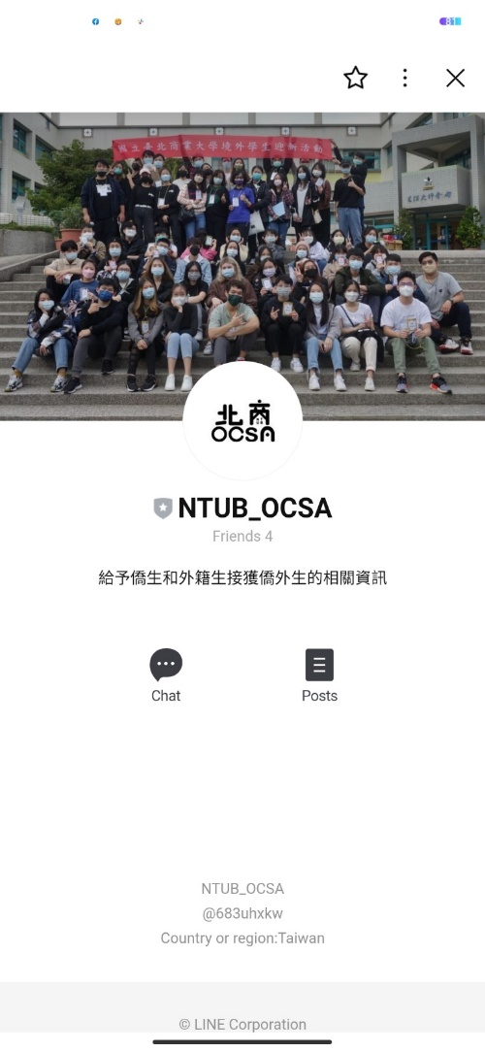
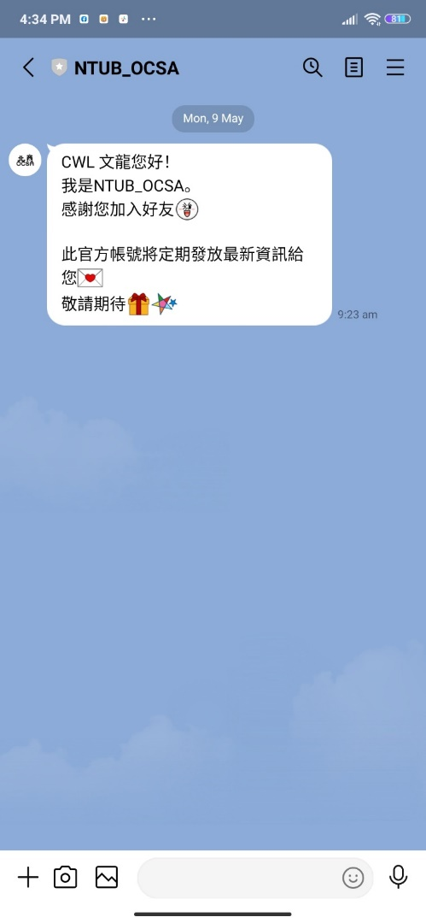
帳號模板
加入官方帳號畫面
聊天室畫面
part.04

Slide 20
Part 05
未來展望

Slide 21
未來展望
1
2
3
正式啟用
天氣預報
訂購票和餐點
part.05

Slide 22
Part 06
資料來源

Slide 23


資料來源
Messaging API教學
https://developers.line.biz/zh-hant/docs/messaging-api/getting-started/
Line Bot教學
https://steam.oxxostudio.tw/category/python/example/line-developer.html
Line Chat Bot的製作
https://tw.alphacamp.co/blog/line-chatbot-creation-steps
part.06

Slide 24

THANK YOU
FOR
LISTENING
四技第111408組

